Slide 1
22. 干涉
22.1 光的相干性
22.2 双缝干涉及其他分波面干涉实验
22.3 时间相干性
22.4 空间相干性
22.5 光程
22.6 薄膜干涉（一） — 等厚条纹
22.7 薄膜干涉（二） — 等倾条纹
22.8 迈克耳孙干涉仪

Slide 2

22.1 光的相干性
一、光源（light source）
光源发光是大量原子、分子的微观过程。
能级、跃迁、辐射、波列
E₂
•
ν = (E₂-E₁)/h
波列
持续时间τ～10^{－8}s
E₁
•
能级跃迁辐射
波列长 L = τ c

Slide 3
1、普通光源：自发辐射
·
·
独立（不同原子发的光）
独立（同一原子先后发的光）
2、激光光源：受激辐射
•
E₂
ν
ν
完全一样
（传播方向，
频率，
ν = (E₂-E₁) / h
ν
相位，
振动方向）
•
E₁

Slide 4
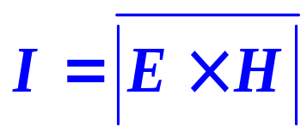
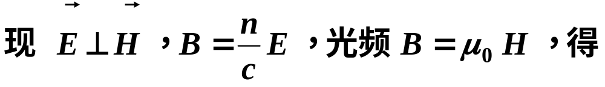
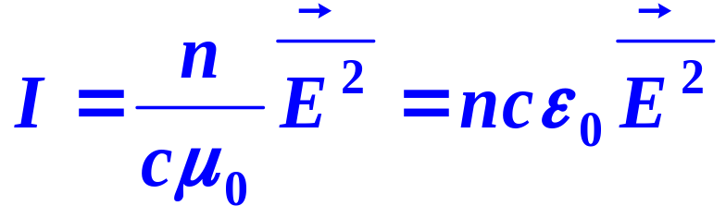
二、光的相干性
( 对时间平均 )
1、两列光波的叠加
两束光叠加，相干和不相干

Slide 5
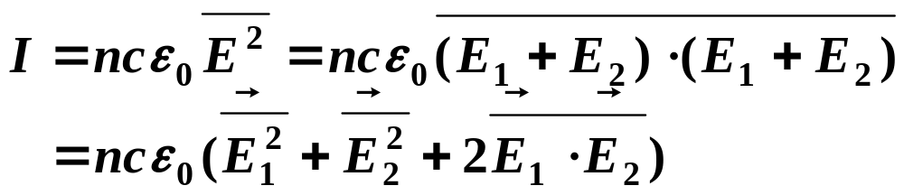
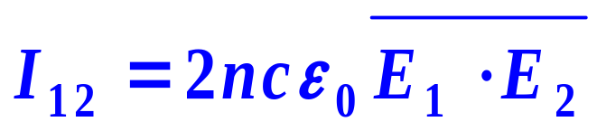
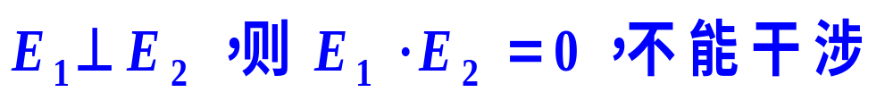
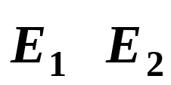
记为 I = I₁ + I₂ + I₁₂
I₁、I₂ 分别是二光各自单独存在时的光强，
叫做干涉项 (可正可负)
若 各处都有 I₁₂ = 0 ，则 I = I₁ + I₂ ，不发生干涉。
若 I₁₂ ≠ 0 ，则 I ≠ I₁ + I₂ ，干涉 。
 关于 干涉条件 ：
• 假如各处
＝
以后讨论的多数情形有 (或近似有 ) ，
合成时可当作标量波处理。

Slide 6
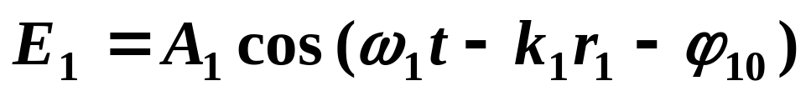
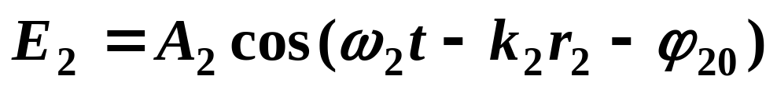

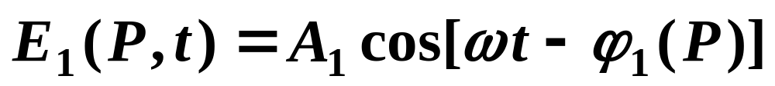
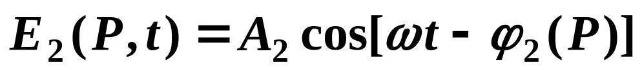
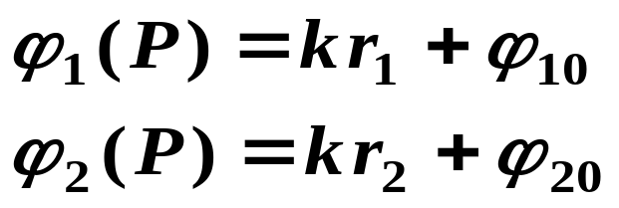
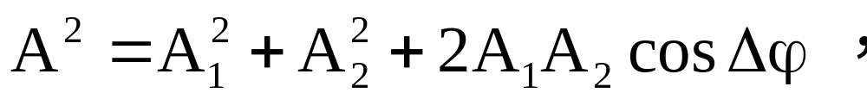
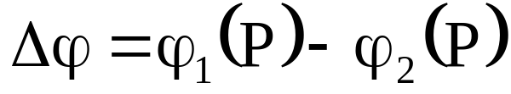
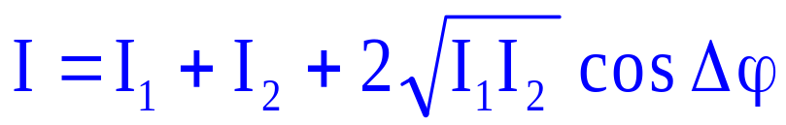
• 设为简谐波，但频率不同。当作标量波 ，
长时间内 E₁E₂ = 0 。
∴ 频率不同的两光不能干涉。
• 设同频率
r₁
P
•
S₁
•
r₂
S₂
•
干涉项

Slide 7
可当作标量波时，两列同频率的简谐波(理想单色波)总能干涉。
但是，实际光波不是理想单色波。
 普通光源，
发光机制，
随机过程，
一原子一次发光持续时间 ≤ 10^{－8} s ，一束光是大量原子发的光的总合，维持确定初相的时间 ≤ 10^{－8} s 。
实际光波的振幅、相位都迅速随机改变。
简化模型 ：
振幅稳定 ，
相位随机迅变 (取0－2π 间各值机会均等 )。
二独立光源 S₁、S₂ ， ϕ₁₀ 和 ϕ₂₀ 无联系，于是 Δϕ 在观测时间内随机改变了很多很多次，使得

Slide 8
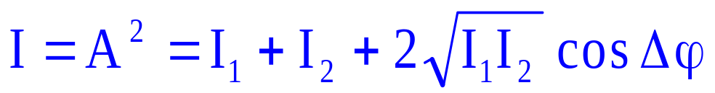
 两束准单色光，同频率 ：
(完全)
有确定的相位关系，
相位差极度混乱
称为 相干的 ( coherent )
( 随机迅变 )
如果振动方向相同，可按标量波处理，就有
不相干的
( incoherent )
I = I₁ + I₂
• 相干叠加
• 非相干叠加
• 实际上有时介于相干与不相干之间，称为部分相干。

Slide 9
产生干涉的必要条件
频率相同
存在相互平行的振动分量
相位差稳定

Slide 10
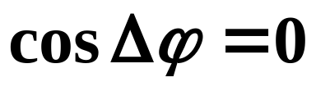
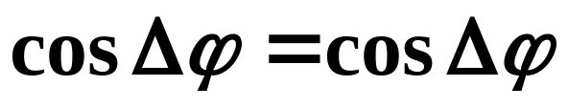
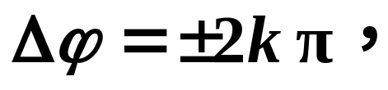
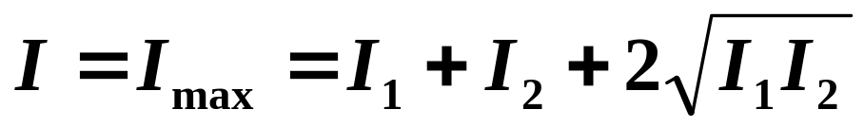
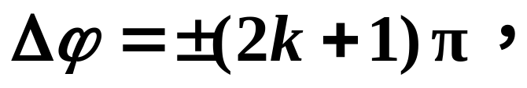
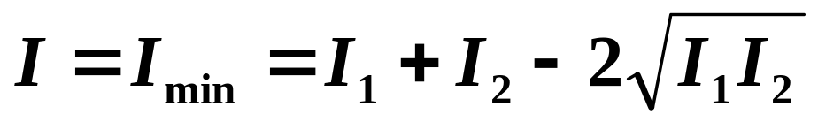
非相干光：
I =I₁+I₂ —非相干叠加
完全相干光：
相长干涉（明）
（k = 0,1,2…）
相消干涉（暗）
(k = 0,1,2…)

Slide 11
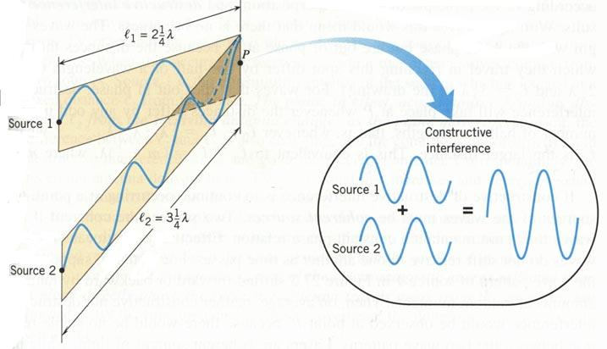
干涉相长 Constructive interference

Slide 12
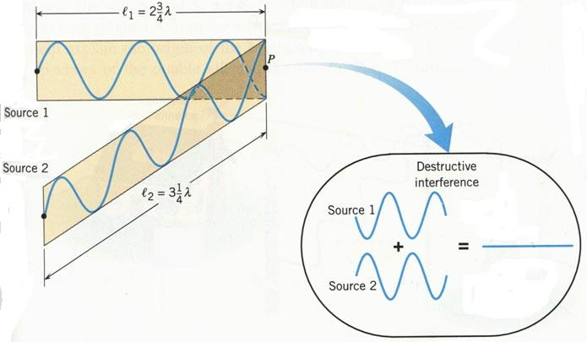
干涉相消 Destructive interference

Slide 13
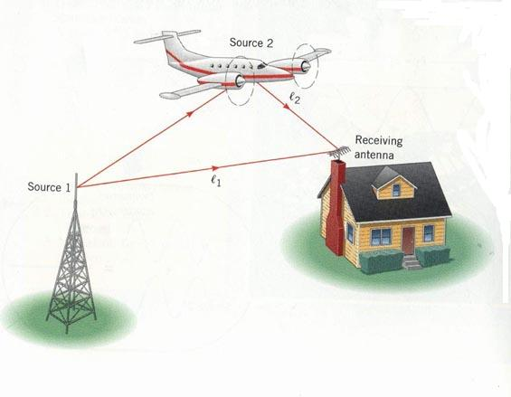
电磁波的干涉
Fluttering TV pictures

Slide 14
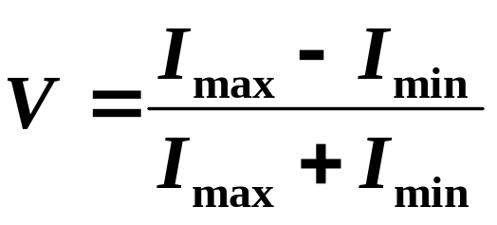


2、条纹衬比度（对比度，反衬度，contrast）
I
I
I_{max}
4I₁
I_{min}
-4π
-2π
0
2π
4π
Δϕ
-4π
-2π
0
2π
4π
Δϕ
衬比度差 (V < 1)
衬比度好 (V = 1)
决定衬比度的因素：
振幅比，
光源的单色性，
光源的宽度
干涉条纹可反映光的全部信息（强度，相位）

Slide 15
3、由普通光源获得相干光的途径
为了有稳定的 相位差 ，应从同一 点光源发的光分出二束，经不同路径后再相遇而叠加。常见的有两种方法：
P
分波面法：
S *
两束相干光在 P 点相干叠加
·
P
S *
分振幅法：
薄膜

Slide 16
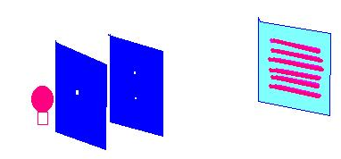
杨氏实验
1801年，T. Young （1773-1829）
22.2 双缝干涉及其他分波面干涉实验

Slide 17
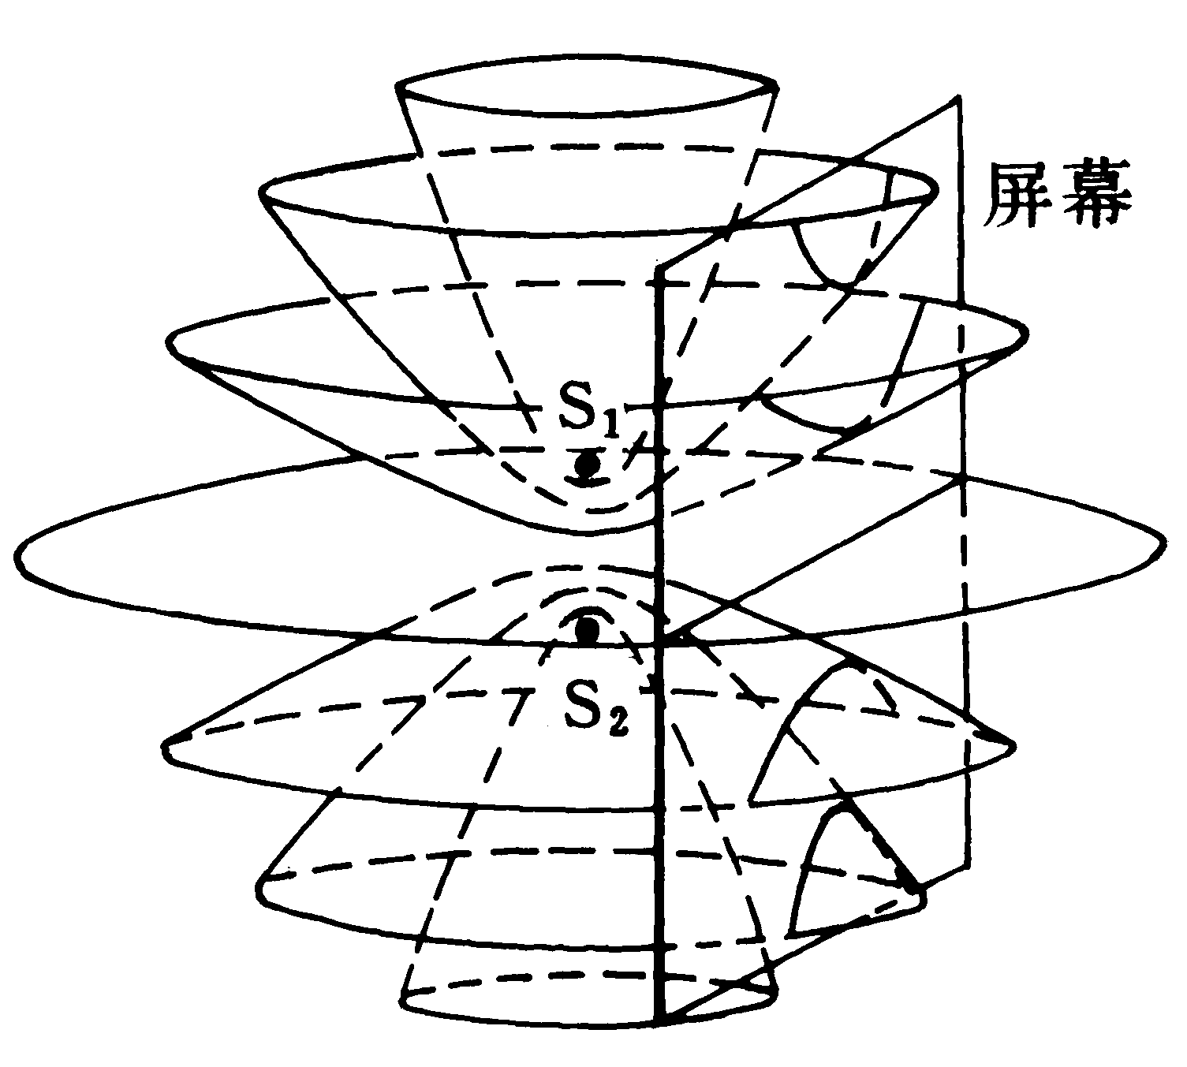
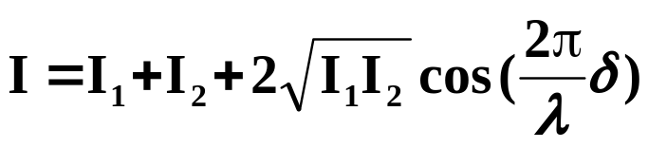
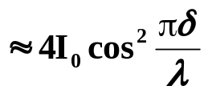
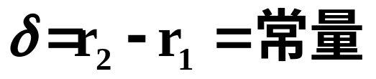
两个点源的干涉
两列球面波的干涉场
设在均匀煤质中有两个作同频简谐振动的相干点波源S₁和S₂，其间距为d，它们各自向周围媒质发出球面波。考察空间任意一点P的光强。
等强度点的轨迹是以S₁和S₂为焦点、 并以其连线为轴线的双叶旋转双曲面。
Notes:
d

Slide 18
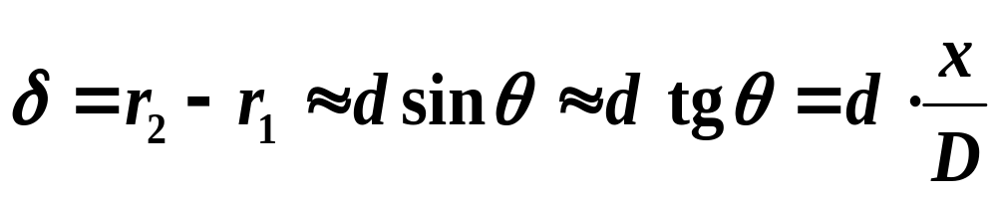
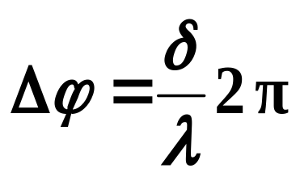
一、双缝干涉
x
r₁
P
·
x
单色光入射
λ
r₂
θ
0
d
δ
D
d >>λ ，D >> d （d∼ 10 ⁻⁴m， D∼1m）
光程差：
相位差：

Slide 19
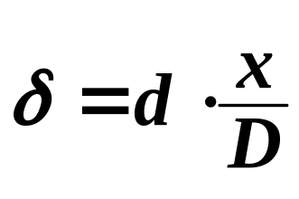
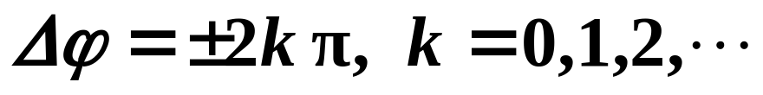
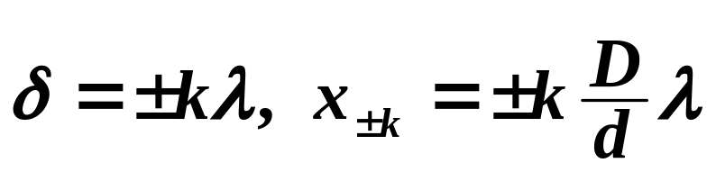
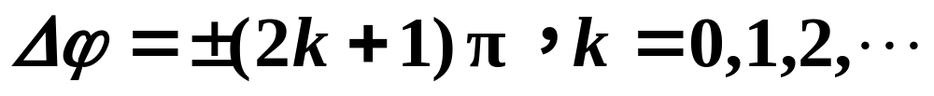
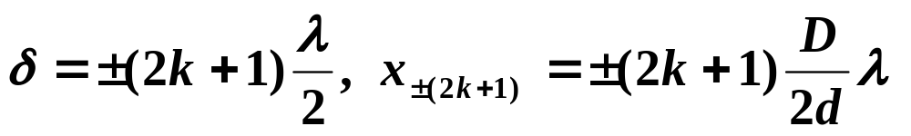
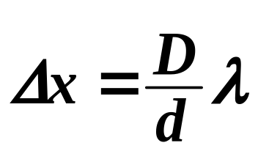
x
x
r₁
P
·
x
Δ x
λ
r₂
θ
x₀
0
I
d
δ
D
明纹：
暗纹：
条纹间距：

Slide 20
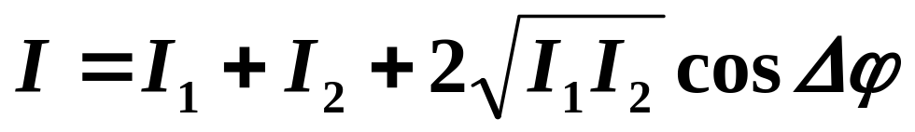
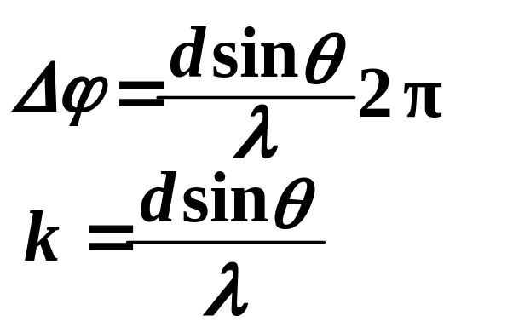
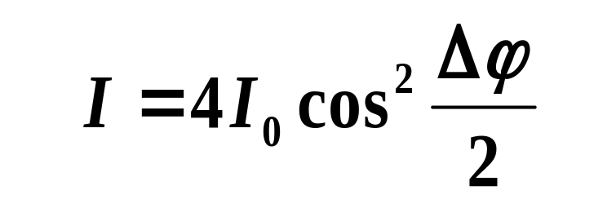
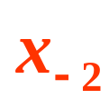
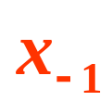
二 、双缝干涉光强公式
设 I₁ = I₂ = I₀，则光强为
I
光强曲线
4I₀
-4π
-2π
0
2π
4π
Δϕ
-2
-1
0
1
2
k
0
x₁
x₂
x
-2λ /d
-λ /d
0
λ /d
2λ /d
sinθ

Slide 21
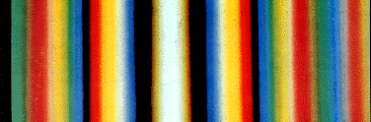
红光入射的杨氏双缝干涉照片
白光入射的杨氏双缝干涉照片

Slide 22
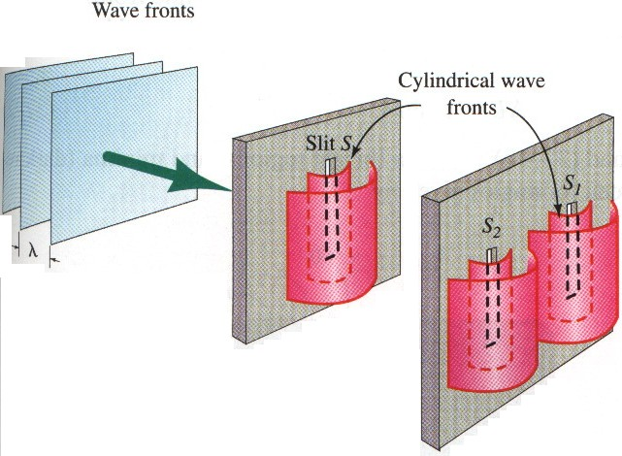
S，S₁，S₂是相互平行的狭缝
Young’s double-slit experiment

Slide 23
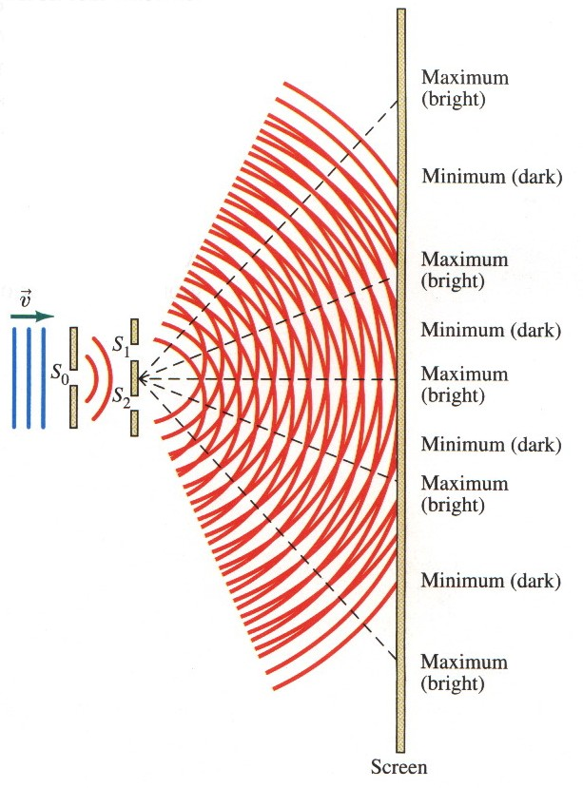
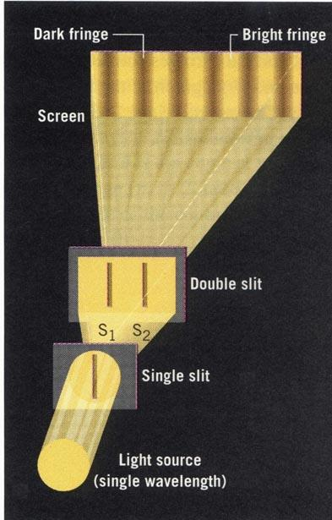

Slide 24

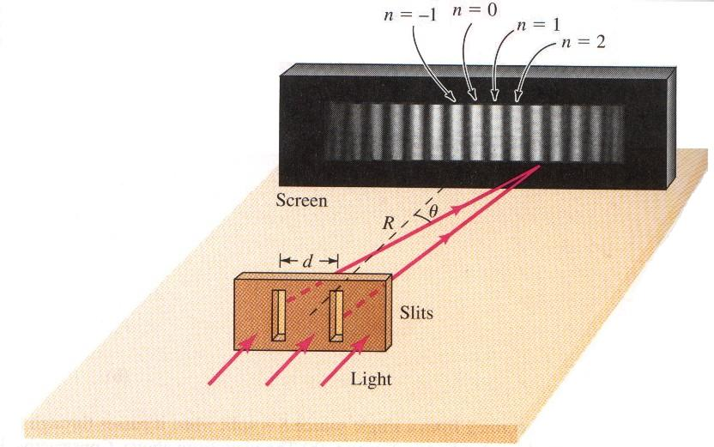

y
x

Slide 25
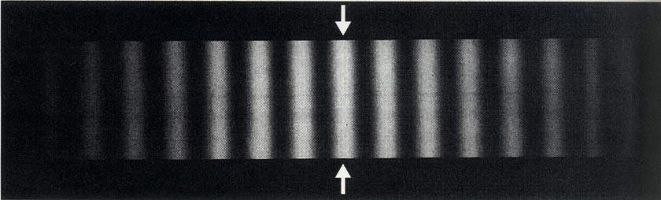



The fringe pattern

Slide 26

例22.1 白色平行光垂直入射到间距为 d=0.25mm 的双缝上，距缝 50cm 处放置屏幕，分别求第一级和第五级明纹彩色带的宽度。（设白光的波长范围是从400.0nm 到 760.0nm）。

Slide 27




解:

Slide 28


三、双缝干涉条纹的特点
（1）一系列平行的明暗相间的条纹；
（2）θ 不太大时条纹等间距；
（3）中间级次低，两边级次高
级次：k =
明纹： ±k ，k =0,1,2… （整数级）
暗纹： ±(2k+1)/2 （半整数级）
（4）
白光入射时，0级明纹中心为白色
（可用来定0级位置），
其余级明纹构成彩带，
第2级开始出现重叠
（书p.6 例 22.1）

Slide 29
四、干涉问题分析的要点
（1）确定发生干涉的光束；
（2）计算波程差（光程差）；
（3）明确条纹特点：
形状、
位置、
级次分布、
条纹移动等；
（4）求出光强公式、画出光强曲线。

Slide 30

例22.2
两束相干平行光同时照射在z=0的平面上。设两束光的波长为λ，振幅分别为A₁和A₂，在坐标原点处的初相位均为零，传播方向与xz平面平行，与z轴的夹角分别为θ₁和θ₂。求xy平面上干涉条纹的形状和间距。
2
1

Slide 31





解：
沿波传播方向每增加λ 的距离，相位落后2π。
2
1

Slide 32

结果表明，亮纹位置只与x有关，而与y无关，因而干涉条纹是与y轴平行的直条纹。

Slide 33
五、其他分波面干涉实验
要求明确以下问题：
1、如何获得的相干光；
2、明、暗纹条件；
3、干涉条纹特点：
形状、
间距、
级次位置分布；
4、劳埃德镜实验，半波损失。

Slide 34



菲涅耳双面镜
Fresnel’s double mirror

Slide 35



菲涅耳双棱镜 Fresnel double prism

Slide 36




劳埃德镜 Lloyd mirror
掠入射，产生了π相位变化（半波损失）

Slide 37

劳埃德镜

Slide 38
反射相位突变问题
p
p’
s
●
S’
●
有时要将反射光线偏振态与入射光线偏振态直接地作比较，以便确定反射光和入射光叠加的干涉场，由此提出反射相位是否突变的问题。光在界面的入射点也是反射点。当反射光在入射点的线偏振态与入射光的线偏振态恰巧相反，这表明界面反射有了相位突变π，也称之为有半波损；若两者的线偏振态恰巧一致，这表明界面反射无相位突变，即没有半波损。这一表述本身已隐含着这样一个事实 ⎯ 反射光p(s) 振动与入射光p(s) 振动方向是在一条直线上，这只有两种情况，正入射和掠入射，否则像斜入射那样，虽然两者的s振动是在一条直线上，但两者的p振动不在一条直线上，所谓“相反”或“一致”已经失去意义，这时应按实际需要作具体的针对性分析。

Slide 39
可以证明：
在正入射的情况下，光从光疏介质到光密介质时反射光有半波损失，从光密介质到光疏介质时反射光无半波损失。
在掠入射的情况下，无论光从光疏介质到光密介质，还从光密介质到光疏介质时，反射光均有半波损失。
在任何情况下透射光都没有半波损失。

Slide 40







光从光疏介质到光密介质垂入射时
反射光有π
的相位变化
n₁
n₂
n₁<n₂

Slide 41

光从光密介质到光疏介质垂入射时
反射光与入
射光同相位
n₁
n₂
n₁>n₂

Slide 42

掠入射
反射光
有π的
相位变
化

Slide 43

例22.3 如图所示，劳埃德镜的镜长C=5.0 cm，幕与镜的右侧边缘相距B=3.0m，线光源S与镜的左侧边缘之间的位置关系已在图中示出，其中A=2.0cm, h=0.5mm, 所用单色光的波长为λ=589.3 nm，试求幕上干涉条纹的间距。幕上能出现多少根干涉条纹？

Slide 44





解：产生干涉的两个光波可看成是从光源S与S的镜像S’发出的，发生干涉的区域为MN。
条纹间距为
ONE相似于S’DE
OMF相似于S’DF

Slide 45




如果O点有光的干涉，由于半波损失O点为暗条纹。
ON段的暗条纹数为
OM段的暗条纹数为
MN段的暗条纹数为

Slide 46








例22.4 一微波检测器安装在湖滨高出水面0.5m处。当一颗发射波长为21cm单色微波的射电星体徐徐自地平线升起时，检测器指出一系列信号强度的极大和极小。当第一个极大出现时，射电星体相对地平线的仰角ϕ为多少？
解：采取直接计算光程差的办法求解。
令
(第一次出现相干极大)，得

Slide 47






本题也可用其他方法求解，说明如下。
(1) 将星体和星体对湖面成的像看作两相干点源，于是可以照搬杨氏干涉装置。但双孔间距d和双孔到接收屏的距离D不知，可以灵活地将这两个未知量转化为用ϕ的函数表示。
d
D

Slide 48






(2) 星体离地面很远，入射到湖面的光为平行光，反射光也为平行光，因此这是两束平行光的干涉。
1
本题中
2
无论采用哪一种方法，反射半波损都必须考虑。

Slide 49


22.3 时间相干性（temporal coherence）
一、光的非单色性
λ ν
1、理想的单色光
2、实际光束：波列 准单色光
I
I₀
波列长L=τ c
Δλ
0
λ ₀
λ
Δλ:谱线宽度
准单色光：在某个中心波长（频率）附近有一定波长（频率）范围的光。

Slide 50






3、造成谱线宽度的原因
（1）自然宽度
E_{j}
·
ΔE_{j}
ν
E_{i}
•
ΔE_{i}
（2） 多普勒增宽
（3） 碰撞增宽

Slide 51






例22.5 杨氏实验装置中，采用加有蓝绿色滤光片的白光光源，波长范围为Δλ = 100 nm，平均波长为λ = 490 nm. 试估算从第几级开始，条纹将变得无法分辨。
解:
设该蓝绿光的波长范围为
，则按题意有
相应于λ₁和λ₂，杨氏干涉条纹中k级极大的位置分别为：
因此，k级干涉条纹所占据的宽度为

Slide 52




显然，当此宽度大于或等于相应于平均波长λ 的条纹间距时，干涉条纹变得模糊不清。这个条件可以表达为
≥
k ≥
所以，从第五级开始，干涉条纹变得无法分辨。

Slide 53



另一方面，如图所示，当波长为( λ + Δλ )的第k_{M}级亮纹中心，与波长为λ的第( k_{M} + 1)级亮纹中心重合时，即当
时，总的干涉条纹的可见度降为零。实际上，这就是亮纹宽度δx等于条纹间距Δx的条件。由此可以确定干涉条纹可见度降为零时的干涉级为
与该干涉级k_{M}对应的光程差δ_{M}，就是实现相干的最大光程差，即
.

Slide 54




二、非单色性对干涉条纹的影响
I
I
I₀
合成光强
Δλ
λ + (Δλ/2)
0
λ
1
1
4
0
2
2
3
3
4
5
0
5
6
λ - (Δλ/2)
x
则有
设能产生干涉的最大级次为k_{M} ，
又

Slide 55



三 、相干长度与相干时间
1、相干长度（coherent length）
两列波能发生干涉的最大光程差叫相干长度。
相干长度
：中心波长
只有同一波列
a₁
·
分成的两部分，
b₁
P
b₁
a₁
a₂
S₁
·
S₁
c₁
P
c₁
经过不同的路
a₂
b₂
S
S
c₂
b₂
c₂
程再相遇时，
S₂
S₂
才能发生干涉。
能干涉
不能干涉
波列长度就是相干长度：

Slide 56






Slide 57




普通单色光：
激光：
（理想情况）
（实际上，一般为10 ⁻¹ ⎯ 10¹m）

Slide 58



2、相干时间（coherent length）
光通过相干长度所需时间叫相干时间。
相干时间
时间相干性的好坏，
就是用相干长度δ_{M}
（波列长度）
或相干时间τ
（波列延续时间）
的长短来衡量的。
光的单色性好，
相干长度和相干时间就长，
时间相干性也就好。

Slide 59


Slide 60
22a结束

